Slide 1
3. Hafta Dersi
6.10.2021

Slide 2
Bilgisayar Parçaları
İşlemci
Anakart
RAM (Ana bellek, sistem belleği)
Ekran Kartı
Bilgisayar kasası
Güç ünitesi
Ses kartı
Depolama diski (harddisk, SSD, harici disk)

Slide 3
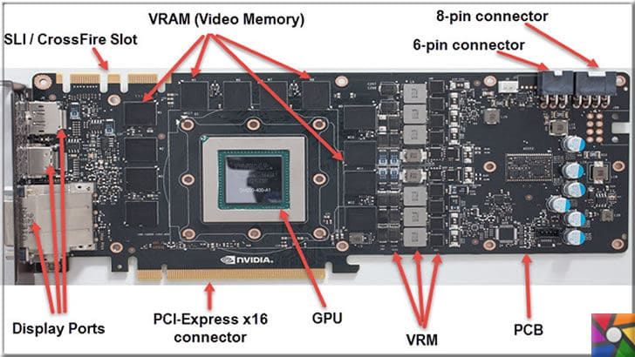
Ekran Kartı
GPU: Graphical Processing Unit (Grafik İşlemci Birimi)
Temel Bileşenleri:
VGA BIOS
GPU
Video RAM (Video belleği)
RAMDAC
Ekran kartının çıkışları:
VGA, HDMI, DVI, Display port, Mini HDMI, Komponent, S-Video

Slide 4
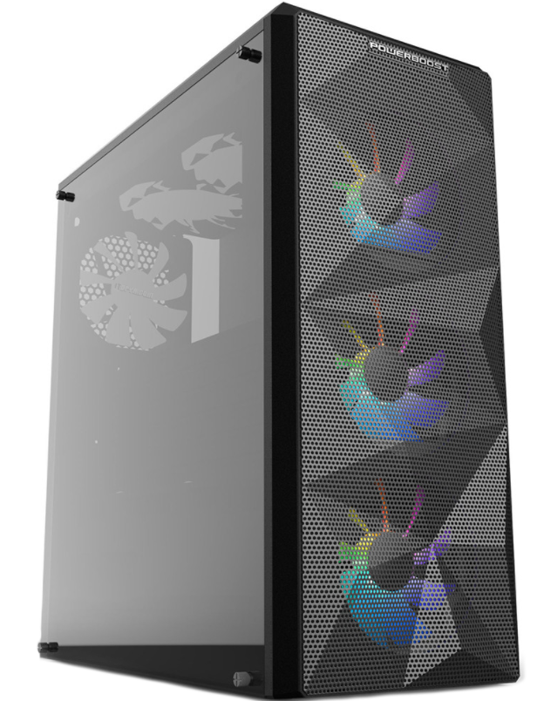
Bilgisayar Kasası
Boyutları değişik olabilir (Kule tipi)
USB tipleri ve çıkış sayısı belirtilmelidir.
Soğutma için kullanılacak fan sayısı

Slide 5
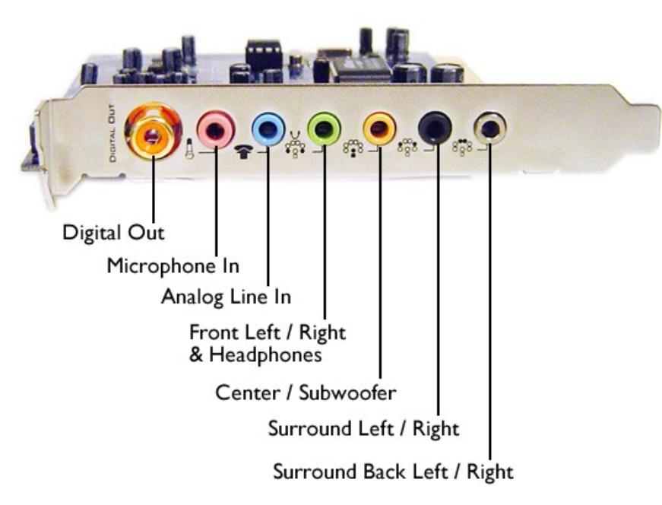
Ses kartı
Bilgisayardan ses çıkışı için kullanılır.
Dahili, harici, ve USB tipleri vardır.
SNR: Sinyal Gürültü Oranı (dB)

Slide 6
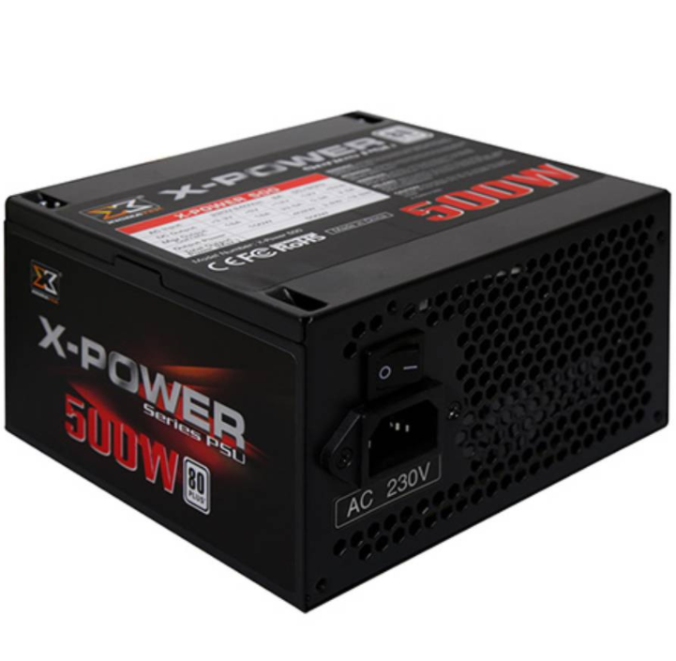
Bilgisayar Güç Ünitesi
Bilgisayarın ihtiyaç duyduğu elektrik bağlantıları için gereklidir.
PSU (Power Supply Unit)
Kapasitesi önemlidir.

Slide 7
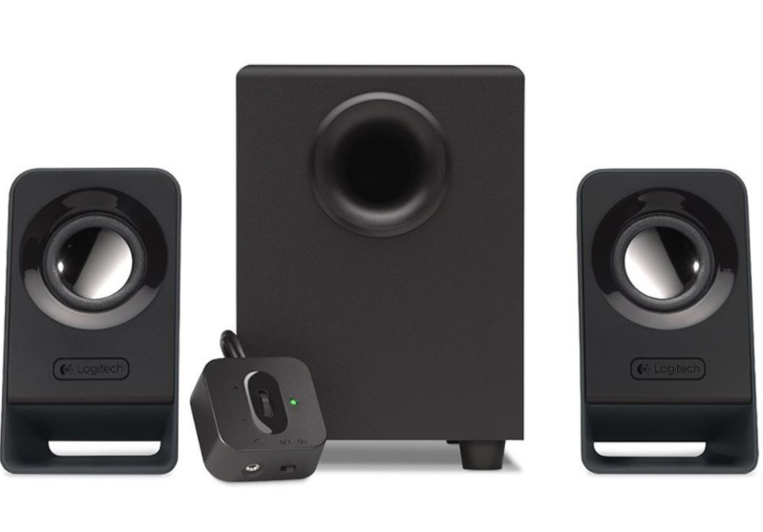
Ses Sistemi
Sesleri ortaya yaymak için kullanılır.

Slide 8
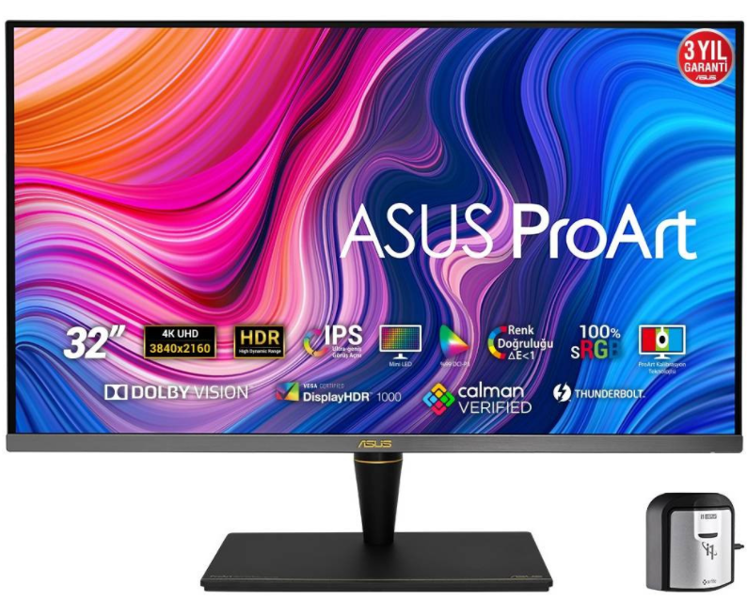
Görüntü Ekranı (Monitör)
Ekran boyutu (kaç inç?)
Görüntü girişi (HDMI, VGA, DVI)
Tazeleme hızı
Tepkime süresi
Çözünürlük
Teknoloji (LED, OLED, IPS)
Elektrik tüketimi
Panel türü

Slide 9
Monitör Panel Tipleri
TN Panel (Twisted Nematic)
IPS, PLS, AHVA
In-Plane Switching (IPS)
Plane to Line Switching (PLS)
Advanced Hyper-Viewing Angle (AHVA)
VA (Vertical Alignment)
TN ve IPS panel türleri arasında denge modeli kabul edilir.

